Slide 1
ΑΣΘΕΝΕΙΕΣ ΤΩΝ ΕΣΠΕΡΙΔΟΕΙΔΩΝ

Slide 2
Κορυφοξήρα (Phoma tracheiphila)
Συμπτώματα προσβολής
Το παθογόνο προσβάλλει όλα τα μέρη του δέντρου (υπέργεια και υπόγεια)
Προσβάλλονται κορμός, κλάδοι, κλαδίσκοι, φύλλα, καρποί και ρίζες, αναβλαστήσεις του υποκειμένου
Η ασθένεια εκδηλώνεται με απότομο μαρασμό και ξήρανση των φύλλων σε μερικούς βλαστούς
Στη συνέχεια, υφίστανται ξήρανση από την κορυφή προς τα κάτω κλαδίσκων και βραχιόνων του δέντρου
Τα φύλλα
είτε παραμένουν επί των κλάδων μετά την αποξήρανσή τους
πέφτουν πριν την αποξήρανση των κλάδων

Slide 3
Κορυφοξήρα (Phoma tracheiphila)
Συμπτώματα προσβολής
Συχνά, η ασθένεια εκδηλώνεται με ηπιότερα συμπτώματα προσβολής
Τα φύλλα μερικών βλαστών εμφανίζουν χλώρωση που αρχίζει από τις κύριες νευρώσεις
Τα χλωρωτικά φύλλα πέφτουν και οι απογυμνωμένοι βλαστοί (αφού διατηρηθούν για κάποιο διάστημα πράσινοι) αποξηραίνονται
Τα συμπτώματα εμφανίζονται με τη μορφή ημιπληγίας (στη μια πλευρά του δέντρου)
Τα προσβεβλημένα δέντρα (ιδιαίτερα οι ευπαθέστερες λεμονιές) αποξηραίνονται σε διάστημα 1-2 ετών από την εκδήλωση της προσβολής

Slide 4
Κορυφοξήρα (Phoma tracheiphila)
Συμπτώματα προσβολής
Μερικές φορές, η ασθένεια εκδηλώνεται με το σύνδρομο της αποπληξίας
Το φύλλωμα μαραίνεται απότομα και ολόκληρο το δέντρο αποξηραίνεται μέσα σε πολύ μικρό χρονικό διάστημα
Οι καρποφορίες (πυκνίδια) του παθογόνου σχηματίζονται στους ξερούς κλάδους
Εμφανίζονται σαν μαύρα στίγματα μετά τη διάρρηξη της επιδερμίδας
Οι κλάδοι των δέντρων που φέρουν καρποφορίες του παθογόνου αποκτούν τεφρό χρώμα
Αυτό οφείλεται στην αποκόλληση της επιδερμίδας και στην είσοδο και εγκλωβισμό στρώματος αέρα

Slide 5
Κορυφοξήρα (Phoma tracheiphila)
Συμπτώματα προσβολής
Χαρακτηριστικό σύμπτωμα της ασθένειας είναι ο μεταχρωματισμός του ξύλου των προσβεβλημένων κλάδων
Σε επιμήκη τομή προσβεβλημένων κλάδων, ο μεταχρωματισμός παρουσιάζεται με τη μορφή ραβδώσεων
Σε εγκάρσια τομή, ο μεταχρωματισμός εμφανίζεται υπό μορφή τομέων
Ο μεταχρωματισμός του ξύλου έχει χρώμα ρόδινο έως πορτοκαλί στα αρχικά στάδια προσβολής (όταν οι κλάδοι είναι ακόμα πράσινοι ή ημίξεροι)

Slide 6
Κορυφοξήρα (Phoma tracheiphila)
Συμπτώματα προσβολής
Σε προχωρημένο στάδιο προσβολής, ο μεταχρωματισμός αποκτά καστανό χρώμα
Ορισμένες φορές η ασθένεια προκαλείται από μη χρωμογόνο φυλή του παθογόνου
Αυτή, δεν προκαλεί μεταχρωματισμό των αγγείων στα προσβεβλημένα δέντρα

Slide 7
Κορυφοξήρα (Phoma tracheiphila)
Συμπτώματα προσβολής
Συμπτώματα παραπλήσια της κορυφοξήρας μπορεί να προκαλέσουν στα δέντρα
ο μύκητας Colletotrichum gloeosporioides που είναι παράσιτο αδυναμίας και σχηματίζει ακέρβουλα σε ξηρούς από την κορυφοξήρα βλαστούς
προσβολές του λαιμού των δέντρων από εδαφογενείς μύκητες του γένους Phytophthora
προσβολές από το βακτήριο Pseudomonas syringae
καταπονήσεις των δέντρων από σηψιρριζίες, παγετό, ξηρασία και ισχυρούς ανέμους
τοξικότητες ή τροφοπενίες (προβλήματα θρέψης)
προσβολή από νηματώδεις

Slide 8
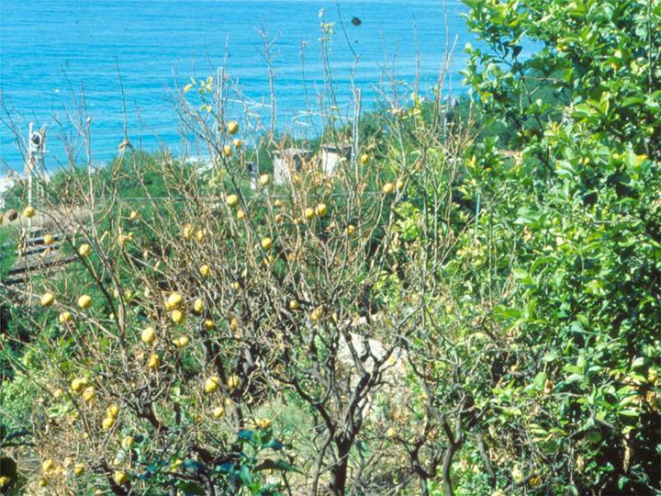
Η ασθένεια εκδηλώνεται με αποξήρανση από την κορυφή προς τα κάτω, κλαδίσκων και βραχιόνων

Slide 9
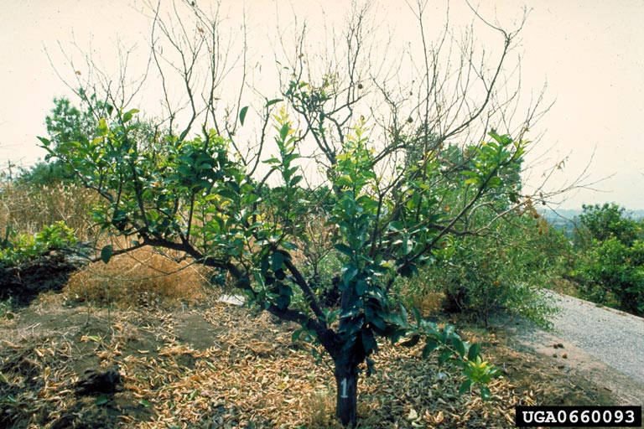
Όταν εκδηλώνεται το σύνδρομο της αποπληξίας τα προσβεβλημένα δέντρα αποξηραίνονται ταχύτατα

Slide 10
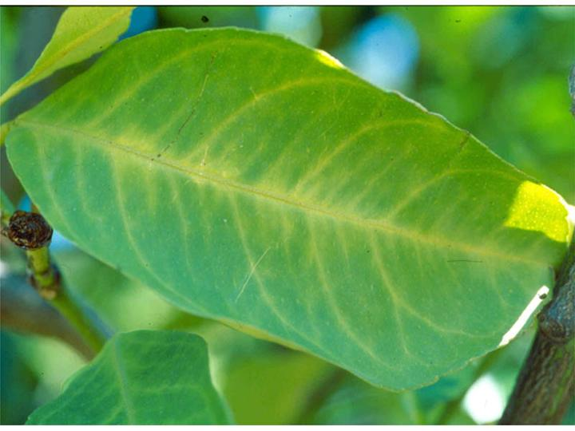
Τα φύλλα εμφανίζουν χλώρωση που αρχίζει από τις κύριες νευρώσεις του ελάσματος (σύμπτωμα αντίθετο από τη μεσονεύρια χλώρωση των τροφοπενιών/ελλείψεων θρεπτικών στοιχείων

Slide 11
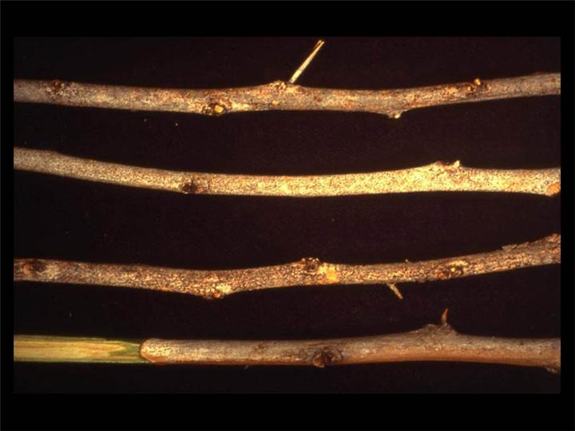
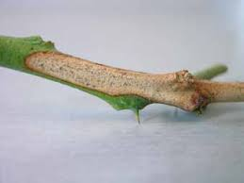
Ο μύκητας σχηματίζει πυκνίδια κάτω από την επιδερμίδα των ξηρών βλαστών

Slide 12
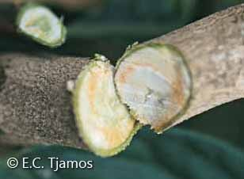
Χαρακτηριστικό σύμπτωμα της κορυφοξήρας είναι ο μεταχρωματισμός του ξύλου των προσεβλημένων κλάδων

Slide 13
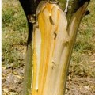
Η ύπαρξη του μεταχρωματισμού αποτελεί ασφαλές διαγνωστικό σύμπτωμα της ασθένειας

Slide 14
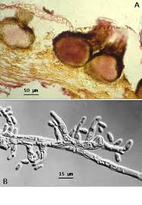
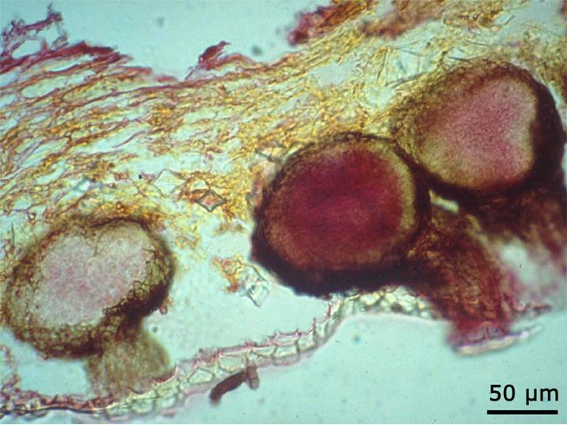
Πυκνίδια και κονίδια (κάτω δεξιά) του παθογόνου βυθισμένα στους ιστούς φυτού-ξενιστή

Slide 15
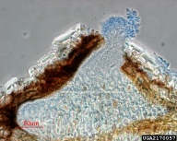
Πυκνίδιο του παθογόνου από την οστιόλη του οποίου εξέρχεται μάζα πυκνιδιοσπορίων

Slide 16
Κορυφοξήρα (Phoma tracheiphila)
Παθογόνο αίτιο
Την ασθένεια προκαλεί ο αδηλομύκητας Phoma tracheiphila
Ο μύκητας σχηματίζει κάτω από την επιδερμίδα των ξηρών βλαστών πυκνίδια με οστιόλη
Τα πυκνιδιοσπόρια είναι υαλώδη, μονοκύτταρα, πάρα πολύ μικρού μεγέθους
Ο μύκητας σχηματίζει επίσης κονίδια (φιαλιδοσπόρια) επί ελεύθερων κονιδιοφόρων (φιαλιδίων)
Αυτά, σχηματίζονται εντός των αγγείων του ξύλου και μεταφέρονται με τον ανιόντα χυμό
Τα φιαλιδοσπόρια συμβάλλουν στην ταχεία εξάπλωση της προσβολής σε ολόκληρο το δέντρο
Η άριστη θερμοκρασία αναπτυξης του μύκητα κυμαίνεται μεταξύ 14 και 28^{ο}C
Πηγή μολυσμάτων αποτελούν οι ξηροί βλαστοί και κλάδοι (επί των δέντρων ή οι κομμένοι που βρίσκονται επί του εδάφους)

Slide 17
Κορυφοξήρα (Phoma tracheiphila)
Παθογόνο αίτιο
Η είσοδος του μύκητα γίνεται μέσω πληγών που σχηματίζονται στα φύλλα, στους βλαστούς και στις ρίζες των εσπεριδοειδών
Οι πληγές οφείλονται σε
παγετό
χαλάζι
ισχυρό άνεμο
χρήση καλλιεργητικών εργαλείων
Είσοδος του παθογόνου συντελείται επίσης μέσω των στοματίων των φύλλων και των τρυφερών βλαστών
Ο μύκητας μετά την είσοδό του εξαπλώνεται και εγκαθίσταται στις αγγειώδεις δεσμίδες και προχωρεί με βραδύτητα προς τα κάτω

Slide 18
Κορυφοξήρα (Phoma tracheiphila)
Παθογόνο αίτιο
Έτσι, μεμονωμένοι βλαστοί και κλάδοι εμφανίζουν τυπικά συμπτώματα αδρομύκωσης
Όταν οι μολύνσεις των δέντρων πραγματοποιούνται μέσω των ριζών, η εξάπλωση του παθογόνου προς τα πάνω είναι πολύ γρήγορη
Η ταχεία εξάπλωση του παθογόνου προκαλεί την εκδήλωση του συνδρόμου αποπληξίας στα προσβεβλημένα δέντρα
Ο χρόνος επώασης εξαρτάται από την εποχή μόλυνσης και τις επικρατούσες θερμοκρασίες

Slide 19
Κορυφοξήρα (Phoma tracheiphila)
Παθογόνο αίτιο
Τα συμπτώματα των νέων προσβολών εκδηλώνονται κατά τους μήνες Μάρτιο μέχρι Μάϊο
Κατά το καλοκαίρι λόγω επικράτησης υψηλών θερμοκρασιών, η ασθένεια δεν εξελίσσεται και επανεμφανίζεται το φθινόπωρο

Slide 20
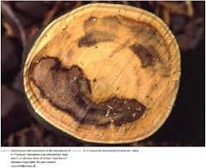
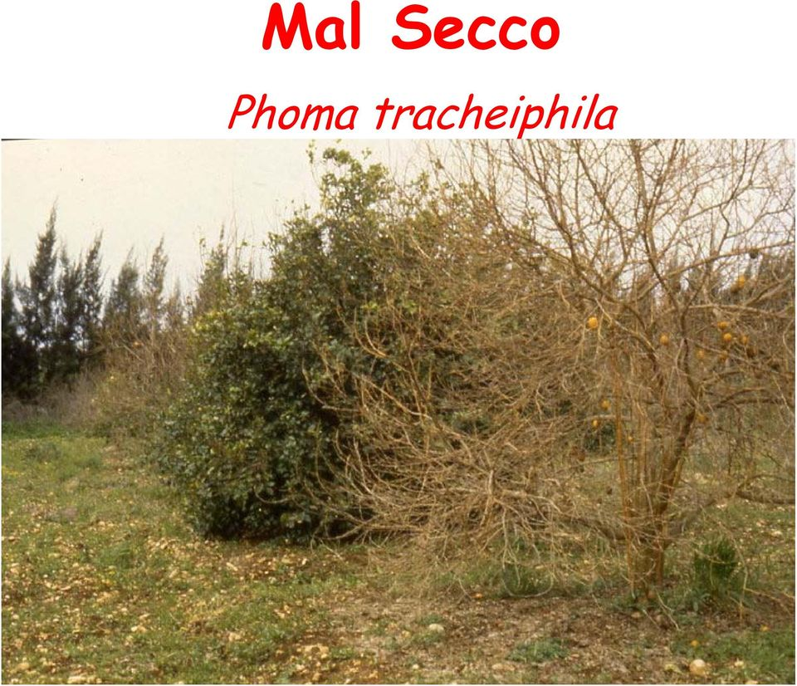
Στη μορφή της ασθένειας ‘Mal secco’ η εξέλιξη της ασθένειας είναι ταχύτατη, τα δέντρα νεκρώνονται λόγω εισβολής του παθογόνου από το ριζικό σύστημα

Slide 21
Ανθράκωση (Colletotrichum gloeosporioides)
Συμπτώματα προσβολής
Η συχνότερη και σοβαρότερη μορφή της ασθένειας είναι η προσβολή κλαδίσκων και κλάδων
Η προσβολή καταλήγει στην αποξήρανσή τους
Η αποξήρανση κλαδίσκων και κλάδων εξελίσσεται με βραδύτητα από την κορυφή τους
Τα φύλλα των προσβεβλημένων κλάδων κιτρινίζουν, μαραίνονται και πέφτουν

Slide 22
Ανθράκωση (Colletotrichum gloeosporioides)
Συμπτώματα προσβολής
Η προσβολή προχωρά προς τα κάτω, στους μεγαλύτερους κλάδους των δέντρων
Κάποιες φορές, η αποξήρανση είναι απότομη
Τα φύλλα μαραίνονται και ξηραίνονται πριν σχηματιστεί αφοριστικός ιστός
Τα φύλλα παραμένουν νεκρά πάνω στα δέντρα
Στην επιφάνεια των νεκρών βλαστών (κοντά στο περιθώριο μεταξύ υγιών και προσβεβλημένων ιστών) παρατηρείται έκκριση κόμμεος

Slide 23
Ανθράκωση (Colletotrichum gloeosporioides)
Συμπτώματα προσβολής
Οι προσβεβλημένοι βλαστοί είναι αρχικά χλωρωτικοί ενώ αργότερα αποκτούν καστανό χρώμα
Τελικά, όταν ξεραθούν αποκτούν ανοικτό καστανό ή υπόλευκο χρώμα
Το νεκρό μέρος των βλαστών διαχωρίζεται σαφώς από τους υγιείς ιστούς με απότομη περιφερειακή γραμμή
Στην επιφάνεια των νεκρών ιστών παρατηρούνται πολυάριθμα μικρά, μαύρα, υπερυψωμένα στίγματα
Αυτά είναι τα ακέρβουλα (οι αγενείς καρποφορίες του παθογόνου)

Slide 24
Ανθράκωση (Colletotrichum gloeosporioides)
Συμπτώματα προσβολής στα φύλλα
Οι προσβολές στα φύλλα εμφανίζονται ως κυκλικές ή ακανόνιστες κηλίδες
Αρχικά, είναι υδατώδεις και αργότερα εξελίσσονται σε ερυθρωπές ή καστανές, παπυροειδείς νεκρωτικές περιοχές
Συχνά, οι κηλίδες διατηρούν ένα ερυθρωπό περιθώριο
Στην κεντρική περιοχή των κηλίδων σχηματίζονται σε συγκεντρικές ζώνες οι καρποφορίες του μύκητα
Τα ακέρβουλα έχουν τη μορφή πολυάριθμων μικρών, μαύρων, ημισφαιρικών στιγμάτων

Slide 25
Ανθράκωση (Colletotrichum gloeosporioides)
Συμπτώματα προσβολής στους καρπούς
Στους καρπούς η προσβολή εμφανίζεται με τη μορφή πολύ μικρών στιγμάτων μέχρι κηλίδων
Οι κηλίδες στην αρχή είναι ερυθροκαστανές, αργότερα γίνονται καστανές, μέχρι μαύρες
Είναι κυκλικές, βυθισμένες, ξηρής και σκληρής σύστασης και συχνά είναι διάστικτες με τις μαύρες καρποφορίες του παθογόνου
Συχνά, η προσβολή προχωρά στο εσωτερικό των υπερώριμων καρπών και μεταβάλλεται σε υγρή, γρήγορα εξελισσόμενη σήψη

Slide 26
Ανθράκωση (Colletotrichum gloeosporioides)
Συμπτώματα προσβολής
Σε μερικές περιπτώσεις η προσβολή των καρπών ξεκινά από το σημείο πρόσφυσης του ποδίσκου
Στη βάση του καρπού σχηματίζεται μια καστανή έως μαύρη, κυκλική, βυθισμένη κηλίδα
Η κηλίδα εξελίσσεται σε υγρή σήψη που μπορεί να προκαλέσει σημαντικές απώλειες στην παραγωγή
Συγκεκριμένα, υφίσταται συνέπεια της προσβολής καρπόπτωση, υποβάθμιση του προϊόντος και υγρή σήψη καρπών
Όταν επικρατεί υγρός καιρός τα ακέρβουλα παράγουν ρόδινες μάζες σπορίων
Οι μάζες αυτές διακρίνονται στην επιφάνεια των προσβεβλημένων ιστών με τη βοήθεια μεγεθυντικού φακού

Slide 27
Ανθράκωση (Colletotrichum gloeosporioides)
Συμπτώματα προσβολής
Μια άλλη μορφή προσβολής των καρπών ονομάζεται ‘λέκιασμα δακρύων’ ή ‘σκωριόχρωση’
Επί των καρπών αναπτύσσονται επιφανειακές, υπέρυθρες ή ερυθροπράσινες, διάχυτες κηλίδες
Οι κηλίδες αποκτούν σχήμα ραβδώσεων ή ζωνών και καλύπτουν μικρό ή μεγάλο μέρος της επιφάνειας των καρπών
Η μορφή της προσβολής παράγεται από τη βλάστηση σπορίων του μύκητα και την επιφανειακή ανάπτυξη των υφών του

Slide 28
Ανθράκωση (Colletotrichum gloeosporioides)
Συμπτώματα προσβολής
Τα σπόρια μεταφέρονται με τη βροχή ή τη δρόσο από τις καρποφορίες που σχηματίζονται στους νεκρούς βλαστούς
Τα σπόρια αυτά διασπείρονται επί της επιφάνειας των καρπών
Η προσβολή που εκδηλώνεται μοιάζει με προσβολή από φυτοφάγα ακάρεα

Slide 29
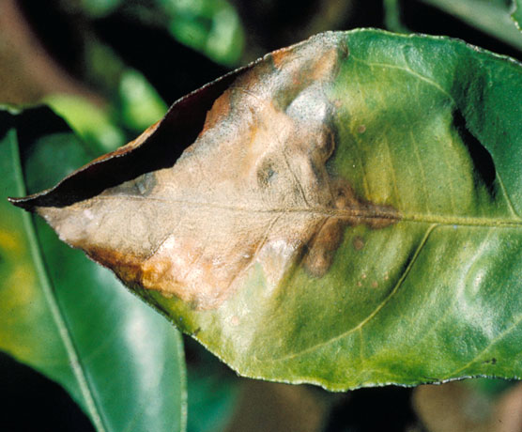
Προσβολή φύλλου από Colletotrichum gloeosporioides

Slide 30
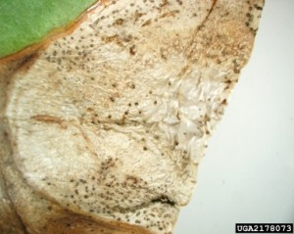
Καστανή, παπυροειδής νεκρωτική περιοχή στο έλασμα φύλλου
Τα πολυάριθμα μικρά μαύρα στίγματα είναι οι καρποφορίες (ακέρβουλα) του παθογόνου

Slide 31
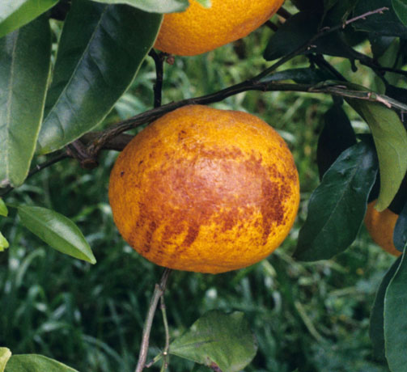
Οι προσβεβλημένες περιοχές στους καρπούς είναι βυθισμένες, ξηρής και σκληρής σύστασης

Slide 32
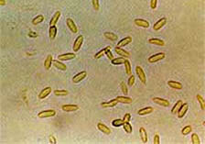
Ωοειδή, υαλώδη κονίδια (αγενή σπόρια) του παθογόνου

Slide 33
Ανθράκωση (Colletotrichum gloeosporioides)
Παθογόνο αίτιο
Την ασθένεια προκαλεί ο αδηλομύκητας Colletotrichum gloeosporioides
Το παθογόνο σχηματίζει ακέρβουλα και βραχείς κονιδιοφόρους επί των οποίων παράγονται ωοειδή, υαλώδη κονίδια
Ο μύκητας βρίσκεται επί των επιφανειών ζωντανών και νεκρών φυτικών ιστών σε υγιή και ασθενή δέντρα
Ο μύκητας είναι παράσιτο αδυναμίας
Το παθογόνο προσβάλλει δέντρα μειωμένης ευρωστίας

Slide 34
Ανθράκωση (Colletotrichum gloeosporioides)
Παθογόνο αίτιο
Ευπαθέστερα καθίστανται δέντρα εξασθενημένα ή τραυματισμένα από
ανεπαρκή λίπανση
υπερπαραγωγή
ξηρασία ή ψυχος
παγετό
φυτοτοξικότητα (εγκαύματα ψεκασμών)
τοξικότητα αλάτων
χαλαζόπτωση, ή ισχυρούς ανέμους
προσβολές από ασθένειες και έντομα

Slide 35
Ανθράκωση (Colletotrichum gloeosporioides)
Παθογόνο αίτιο
Η ασθένεια ευνοείται όταν επικρατεί υγρός και βροχερός καιρός
Ο μύκητας εισέρχεται στους ιστούς συνήθως μέσω φυσικών ανοιγμάτων και πληγών
Η προσβολή των καρπών πραγματοποιείται όταν αυτοί βρίσκονται επί των δέντρων, αλλά και μετασυλλεκτικά
Είναι αναγκαία η διατήρηση των δέντρων σε καλή φυσιολογική κατάσταση
Επιπλέον, είναι απαραίτητη η προστασία τους από παράγοντες που προκαλούν καταπόνηση, εξασθένιση ή τραυματισμό τους

Slide 36
ΣΗΨΕΙΣ ΚΑΡΠΩΝ
Καστανή σήψη προκαλούμενη από μύκητες των γενών Phytophthora
H προσβολή εκδηλώνεται με την εμφάνιση στην επιφάνεια του καρπού ενός ασαφούς ωχρόλευκου-ανοικτού καστανού μεταχρωματισμού
Η θέση προσβολής εξελίσσεται σε μια μεγάλη καστανή ή ελαιοκαστανή κηλίδα ακανόνιστης περιφέρειας
Η προσβεβλημένη περιοχή αποκτά δερματώδη, σκληρή σύσταση
Η προσβολή επεκτείνεται σε όλο το βάθος του φλοιού, ενώ συχνά καλύπτει ολόκληρο τον καρπό

Slide 37
ΣΗΨΕΙΣ ΚΑΡΠΩΝ
Καστανή σήψη προκαλούμενη από μύκητες των γενών Phytophthora
Οι ζημιωμένοι ιστοί είναι δερματώδεις, δεν υποχωρούν στην πίεση των δακτύλων
Οι καρποί αναδίδουν μια χαρακτηριστική οσμή ‘ταγκίλας’ που εκπέμπεται από τους προσβεβλημένους ιστούς
Στην επιφάνεια των προσβεβλημένων καρπών αναπτύσσεται λευκή εξάνθηση
Καθώς εξελίσσεται η προσβολή εισβάλλουν δευτερογενή παθογόνα και η σήψη μεταβάλλεται σε υγρή

Slide 38
ΣΗΨΕΙΣ ΚΑΡΠΩΝ
Καστανή σήψη προκαλούμενη από μύκητες των γενών Phytophthora
Η καστανή σήψη οφείλεται σε διάφορα είδη του γένους Phytophthora
Τις προσβολές στα εσπεριδοειδή προκαλούν συνήθως τα είδη P. citrophthora και P. syringae
Η ασθένεια είναι σοβαρή σε βαριά εδάφη, σε πολύ υγρές χρονιές και σε οπωρώνες που διατηρούνται μετά από εφαρμογή ζιζανιοκτόνων, χωρίς αυτοφυή βλάστηση
Η καστανή σήψη είναι ουσιαστικά μετασυλλεκτική ασθένεια
Οι καρποί μολύνονται επί του δέντρου όταν βρίσκονται σε μικρή απόσταση από το έδαφος

Slide 39
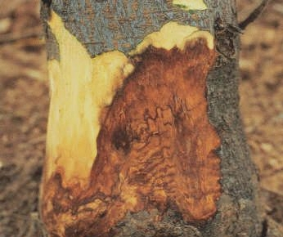
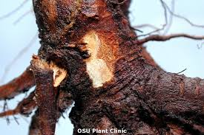
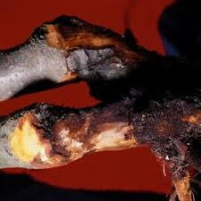
Τυπικά συμπτώματα προσβολής λαιμού και κεντρικών ριζών από παθογόνα του γένους Phytophthora

Slide 40
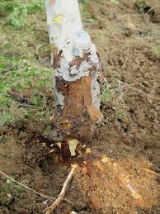
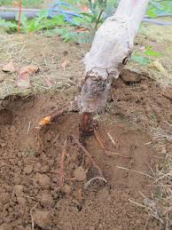
Καστανός μεταχρωματισμός και ξηρή σήψη λαιμού και κεντρικών ριζών

Slide 41
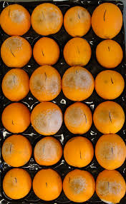
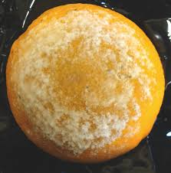
Ξηρή δερματώδης σήψη και λευκή εξάνθηση σε καρπούς προσβεβλημένους από P. citrophthora/P. syringae

Slide 42
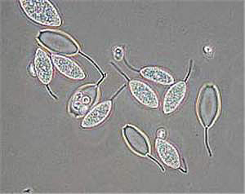
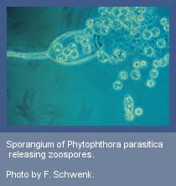
Ζωοσποριάγγεια (αριστερά) και ζωοσποριάγγειο που απελευθερώνει ζωοσπόρια (δεξιά)

Slide 43
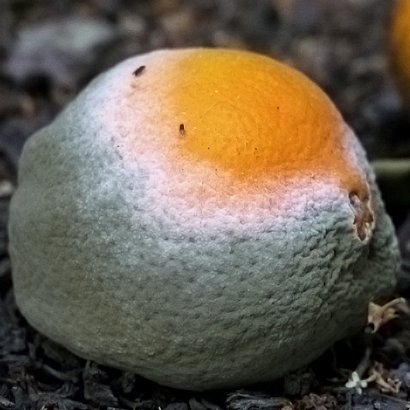
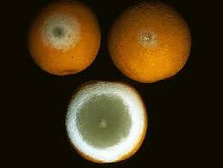
Μαλακή, υγρή σήψη σε καρπούς και ανάπτυξη πρασινωπής ή μπλε εξάνθησης (προσβολή από τους μύκητες
Penicillium digitatum/ P. italicum

Slide 44
Στάμπορν ή μεταδοτική μικροφυλλία
(Spiroplasma citri)
Συμπτώματα προσβολής
Τα συμπτώματα της ασθένειας εμφανίζονται στα φύλλα, τους καρπούς και τους βλαστούς των δέντρων
Προσβάλλονται όλες οι εμπορικές ποικιλίες και τα υβρίδια των εσπεριδοειδών
Τα προσβεβλημένα δέντρα εμφανίζουν ελαφρό ή έντονο νανισμό
Συχνά, τα δέντρα παρουσιάζουν μη φυσιολογική πυκνή, θαμνώδη βλάστηση
Εμφανίζουν βλαστούς και κλάδους με κοντά μεσογονάστια διαστήματα και όρθιας έκφυσης βλάστηση

Slide 45
Στάμπορν ή μεταδοτική μικροφυλλία
(Spiroplasma citri)
Συμπτώματα προσβολής
Η προσβεβλημένη βλάστηση παρουσιάζει μεγάλο αριθμό πλάγιων βλαστών (σύμπτωμα ‘σκούπα της μάγισσας’)
Τα φύλλα είναι μικρά και/ή παραμορφωμένα (εμφανίζουν αποστρογγυλεμένες κορυφές ή παρουσιάζουν καρδιόσχημο έλασμα)
Τα φύλλα εμφανίζουν ποικιλοχλωρώσεις ή χλωρώσεις
Συχνά, τα φύλλα παρουσιάζουν κυπελοειδές καρούλιασμα και έχουν υπερβολικά παχύ έλασμα
Ακόμα, παρατηρείται χλώρωση των νεύρων του ελάσματος

Slide 46
Στάμπορν ή μεταδοτική μικροφυλλία
(Spiroplasma citri)
Συμπτώματα προσβολής
Οι καρποί που παράγονται από προσβεβλημένα δέντρα είναι λίγοι, μικρού μεγέθους, κακής ποιότητας
Συχνά είναι παραμορφωμένοι (έχουν σχήμα βελανιδιού ή/και παρουσιάζουν ασυμμετρία)
Συχνά, δεν αποκτούν το χρώμα των ώριμων καρπών στην κορυφή τους
Αντίθετα, παραμένουν πράσινοι και περιέχουν λίγα, κακοσχηματισμένα σπέρματα

Slide 47
Στάμπορν ή μεταδοτική μικροφυλλία
(Spiroplasma citri)
Συμπτώματα προσβολής
Εσωτερικά το μεσοκάρπιο (albedo) είναι παχύ και το εξωκάρπιο (flavedo) τραχύ στο άνω μέρος του καρπού
Παρατηρείται πρόωρη καρπόπτωση των προσβεβλημένων καρπών
Οι καρποί είναι ξινοί ή πικροί και έχουν δυσάρεστη οσμή και γεύση

Slide 48
Στάμπορν ή μεταδοτική μικροφυλλία
(Spiroplasma citri)
Παθογόνο αίτιο
Την ασθένεια προκαλεί το φυτόπλασμα Spiroplasma citri
Το παθογόνο εγκαθίσταται και πολλαπλασιάζεται στους ηθμώδεις σωλήνες των δέντρων
Προκαλεί διασυστηματική προσβολή στα αγγεία του ηθμού
Μεταδίδεται με τον εμβολιασμό ενώ δεν μεταδίδεται μηχανικά ή με μολυσμένο σπόρο
Στη φύση μεταδιδεται με τζιτζικάκια έντομα-φορείς

Slide 49
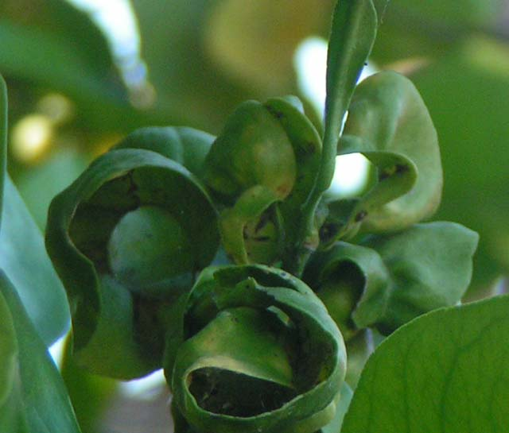
Τα φύλλα στα δέντρα που μολύνθηκαν με στάμπορν είναι μικρά και παραμορφωμένα (εμφανίζουν αποστρογγυλεμένες κορυφές)

Slide 50
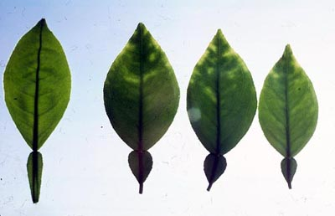
Ποικιλοχλώρωση σε φύλλα μολυσμένα με μεταδοτική μικροφυλλία (Spiroplasma citri)

Slide 51
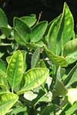
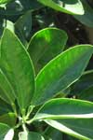
Τα χλωρωτικά σχέδια και η μεσονεύρια χλώρωση μοιάζουν με συμπτώματα τροφοπενίας

Slide 52
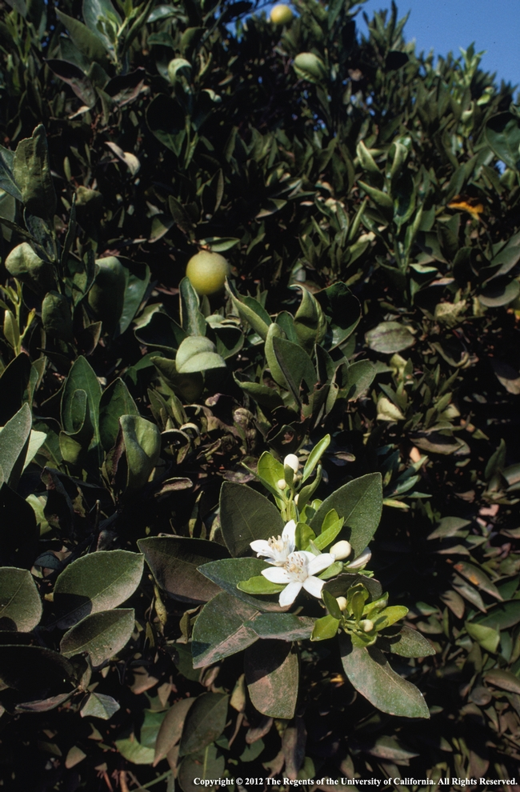
Οι καρποί συχνά δεν αποκτούν το φυσιολογικό χρώμα της ωρίμανσης και παραμένουν πράσινοι

Slide 53
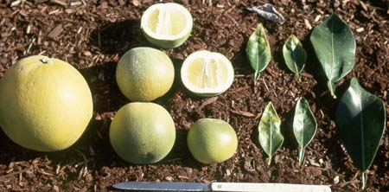
Μικροφυλλία και μικροκαρία καρπών που αποκτούν σχήμα βελανιδιού ή είναι ασύμμετροι

Slide 54
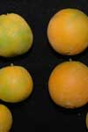
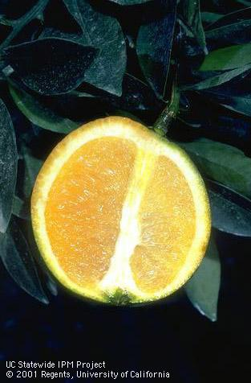
Μικροκαρπία και ασυμμετρία καρπών σε προσβεβλημένα πορτοκάλια

Slide 55
Τριστέτσα (Citrus tristezza virus, CTV)
Συμπτώματα προσβολής
Τα χαρακτηριστικότερα και σοβαρότερα συμπτώματα της ασθένειας εκδηλώνονται στην πορτοκαλιά, τη μανταρινιά και το γκρέϊπφρουτ, εμβολιασμένα σε νερατζιά
Τα προσβεβλημένα εσπεριδοειδή υφίστανται απότομη ή βαθμιαία ξήρανση
Το σύνδρομο της αποπληξίας παρατηρείται κυρίως σε νεαρά δέντρα (ηλικίας 5-6 ετών)
Παρουσιάζουν απότομο μαρασμό και νέκρωση της κόμης εντός λίγων ημερών, χωρίς να χάσουν τα φύλλα και τους καρπούς τους
Στα δέντρα μεγαλύτερης ηλικίας εμφανίζεται συνήθως το σύνδρομο της βραδείας κατάπτωσης (παρακμής) και αποξήρανσης

Slide 56
Τριστέτσα (Citrus tristezza virus, CTV)
Συμπτώματα προσβολής
Παρατηρείται νέκρωση της βίβλου στο υποκείμενο, κάτω από το σημείο εμβολιασμού
Η νέκρωση αυτή παρεμποδίζει την κάθοδο του κατεργασμένου χυμού προς το ριζικό σύστημα των δέντρων
Οι ρίζες καταστρέφονται, καθώς αποστερούνται τις απαραίτητες τροφές
Συνεπώς, οι ρίζες αδυνατούν να προσλάβουν νερό και ανόργανα άλατα από το έδαφος
Αυτή η αδυναμία είναι υπεύθυνη για την εκδήλωση των συμπτωμάτων στο υπέργειο τμήμα των προσβεβλημένων δέντρων
Επίσης, παρατηρείται βοθρίωση του ξύλου και ίκτερος των σποροφύτων των εσπεριδοειδών

Slide 57
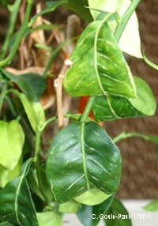
Συμπτώματα χλώρωσης και καρουλιάσματος (συστροφής) που προκαλείται από ορισμένες φυλές του ιού

Slide 58
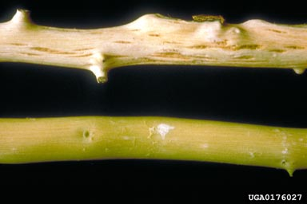
Σχηματισμός βοθρίων σε κλάδους

Slide 59
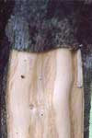
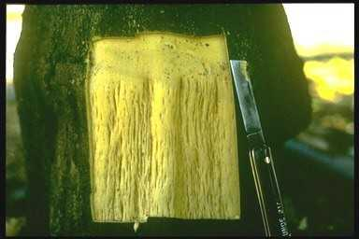
Βοθρίωση αποκαλύπτεται μετά την απομάκρυνση του φλοιού προσβεβλημένου ξενιστή

Slide 60
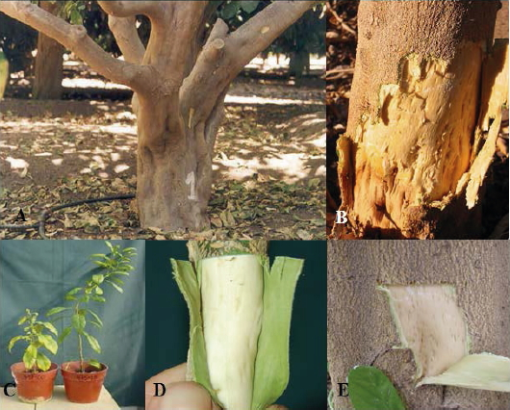
Έντονα, χαρακτηριστικά συμπτώματα βοθρίωσης σε προσβεβλημένους ξενιστές

Slide 61
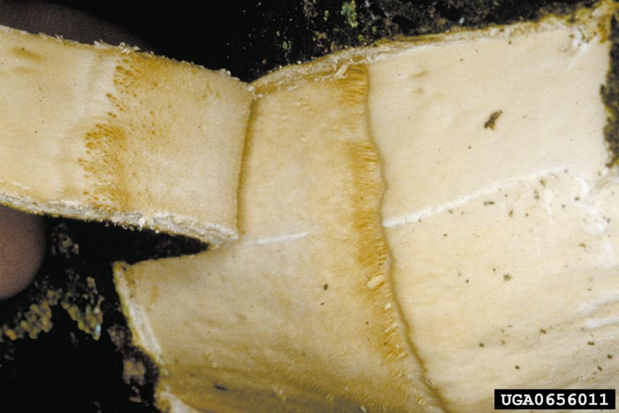
Παρατηρείται νέκρωση της βίβλου στο υποκείμενο, κάτω από το σημείο εμβολιασμού

Slide 62
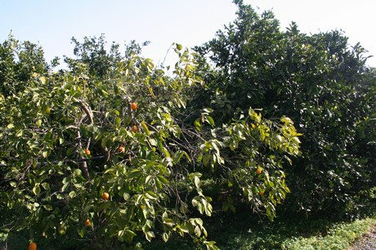
Συμπτώματα βραδείας κατάπτωσης σε προσβεβλημένο δέντρο πορτοκαλιάς

Slide 63
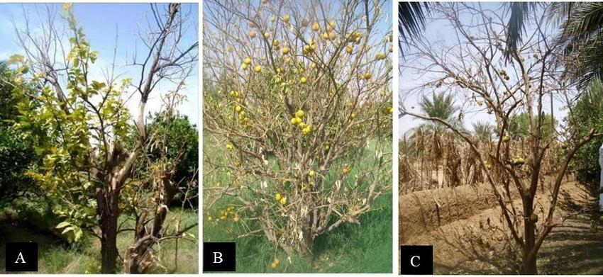
Προοδευτική κατάπτωση και ξήρανση δέντρων πορτοκαλιάς προσβεβλημένων από τον ιό CTV

Slide 64
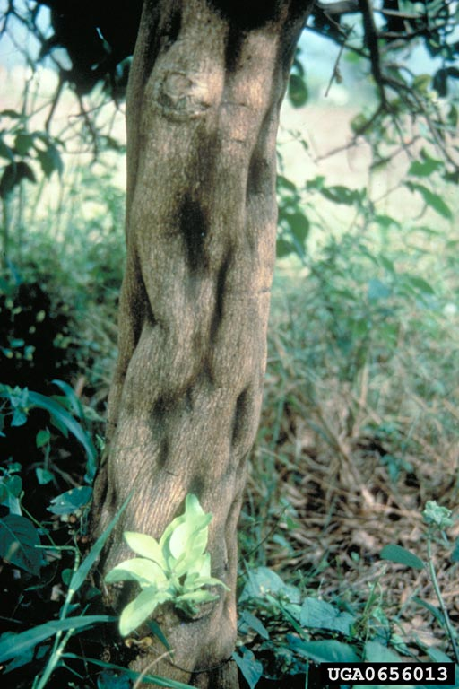
Τα δέντρα που εμφανίζουν συμπτώματα έντονης βοθρίωσης γίνονται καχεκτικά και παράγουν μικρούς, παραμορφωμένους καρπούς

Slide 65
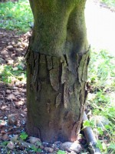
Στην προσβολή από την εξωκόρτη (CEVd) παρατηρείται εκλεπισμός του φλοιού στη βάση του κορμού και έκκριση κόμμεος στο φλοιό, κάτω από τα λέπια

Slide 66
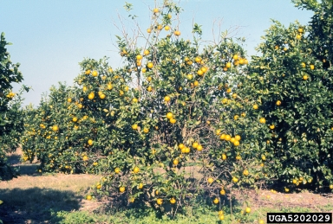
Όταν εκδηλώνεται σύνδρομο αποπληξίας σε δέντρα ηλικίας 5-6 ετών τα φυτά παρουσιάζουν έντονο μαρασμό και νέκρωση της κόμης εντός λίγων ημερών

Slide 67
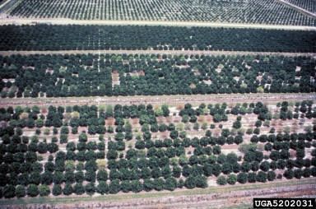
Πανοραμική εικόνα όπου φαίνεται η σταδιακή απώλεια δέντρων σε εσπεριδεώνες

Slide 68
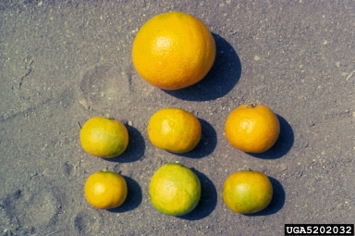
Μικροκαρπία, σε σύγκριση με καρπό (πάνω) από δέντρο που δεν έχει υποστεί προσβολή

Slide 69
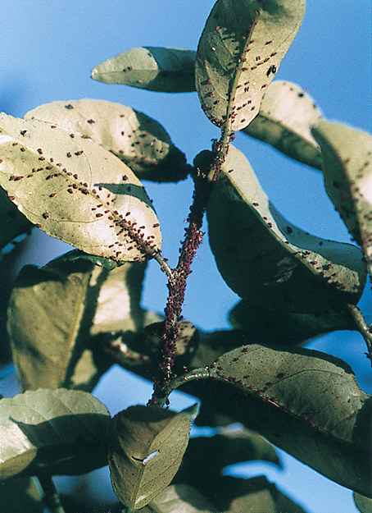
Η αποτελεσματικότερη αφίδα-φορέας του ιού είναι το είδος Toxoptera citricidus

Slide 70
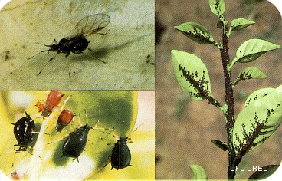
Προσβολή, πτερωτό και άπτερα άτομα του είδους Toxoptera citricidus

